Slide 1

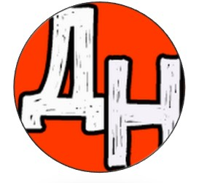

Лабораторна робота 2
«Вимірювання періоду обертання тіла та обертової частоти»
7
Перейти на Ютуб-канал «Дистанційне навчання»
Урок 20

Slide 2
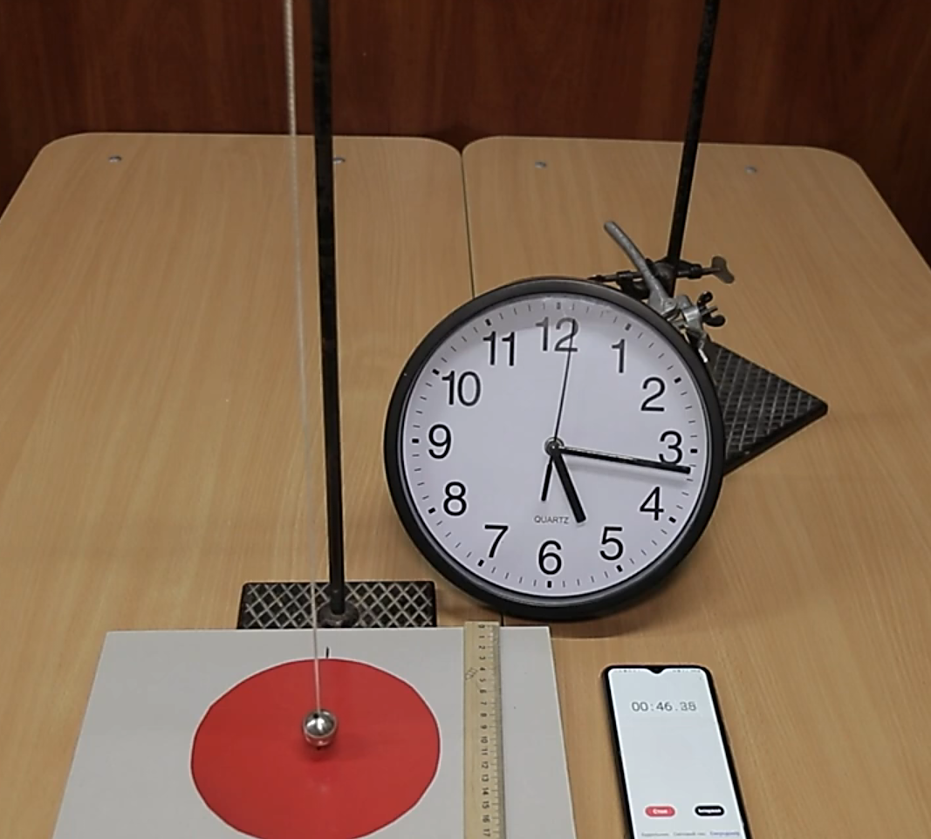

Нам будуть потрібні:
секундомір, лінійка, нитка, аркуш із зображенням кола радіусом 7-8 см, металева кулька з кільцем для нитки (чи якесь інше тіло).

Slide 3

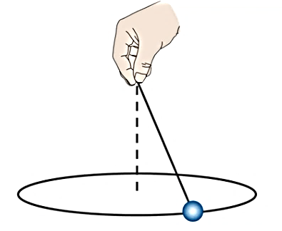
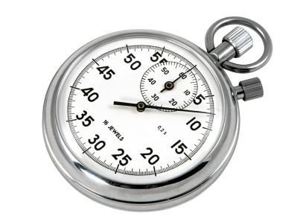

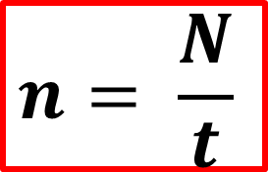
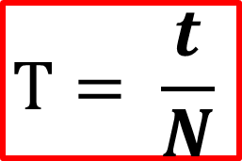
Підготовка експерименту
$$Т= \frac{t}{N}$$
$$n= \frac{N}{t}$$
8 см

Slide 4
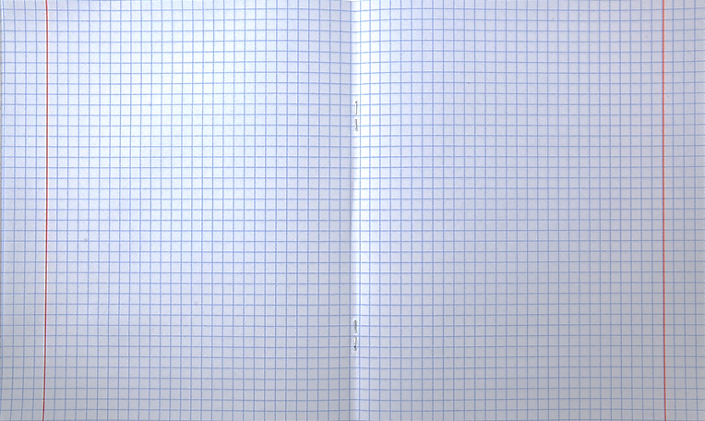
Число
Лабораторна робота №2
Тема роботи. Вимірювання періоду обертання тіла та обертової частоти
Мета: виміряти період обертання та обертову частоту тіла під час його рівномірного руху по колу.
Обладнання: секундомір, лінійка, нитка, аркуш із зображенням кола радіусом 8 см, металева кулька з кільцем для нитки.
Хід роботи
Розташував тіло на нитці над центром намальованого кола. Примусив тіло рухатися по колу, щоб траєкторія його руху збігалася з колом.

Slide 5
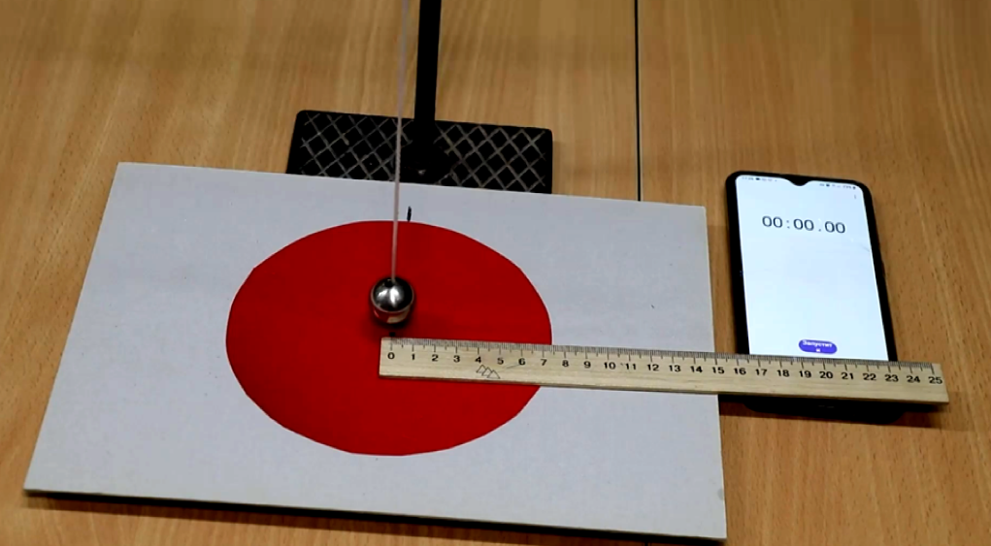
Дослід.

Slide 6
Число
Лабораторна робота №2
№ досліду | Кількість обертів | Час руху кульки t, с | Середній час руху кульки t_{сер} , с | Період Т, с | Частота n, об/с
1
2
3
Тема роботи. Вимірювання періоду обертання тіла та обертової частоти
26,9
Мета: виміряти період обертання та обертову частоту тіла під час його рівномірного руху по колу.
10
26,3
26,7
Обладнання: секундомір, лінійка, нитка, аркуш із зображенням кола радіусом 8 см, металева кулька з кільцем для нитки.
Хід роботи
Розташував тіло на нитці над центром намальованого кола. Примусив тіло рухатися по колу, щоб траєкторія його руху збігалася з колом.
2. Виміряв час, за який тіло здійснило 10 обертів. Повторив дослід 3 рази. Дані вимірювань заніс до таблиці.

Slide 7
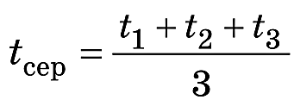

Число
Лабораторна робота №2
№ досліду | Кількість обертів | Час руху кульки t, с | Середній час руху кульки t_{сер} , с | Період Т, с | Частота n, об/с
1
2
3
Тема роботи. Вимірювання періоду обертання тіла та обертової частоти
26,9
Мета: виміряти період обертання та обертову частоту тіла під час його рівномірного руху по колу.
10
26,3
26,6
26,7
Обладнання: секундомір, лінійка, нитка, аркуш із зображенням кола радіусом 8 см, металева кулька з кільцем для нитки.
3. Обчислив середній час руху кульки. Результат обчислення заніс до таблиці.
Хід роботи
t_{сер} = $\frac{26,9+26,3+26,7}{3}=26,6 с$
Розташував тіло на нитці над центром намальованого кола. Примусив тіло рухатися по колу, щоб траєкторія його руху збігалася з колом.
2. Виміряв час, за який тіло здійснило 10 обертів. Повторив дослід 3 рази. Дані вимірювань заніс до таблиці.

Slide 8


Число
Лабораторна робота №2
№ досліду | Кількість обертів | Час руху кульки t, с | Середній час руху кульки t_{сер} , с | Період Т, с | Частота n, об/с
1
2
3
Тема роботи. Вимірювання періоду обертання тіла та обертової частоти
26,9
Мета: виміряти період обертання та обертову частоту тіла під час його рівномірного руху по колу.
10
26,3
26,6
2,66
0,38
26,7
Обладнання: секундомір, лінійка, нитка, аркуш із зображенням кола радіусом 8 см, металева кулька з кільцем для нитки.
3. Обчислив середній час руху кульки. Результат обчислення заніс до таблиці.
Хід роботи
t_{сер} = $\frac{26,9+26,3+26,7}{3}=26,6 с$
Розташував тіло на нитці над центром намальованого кола. Примусив тіло рухатися по колу, щоб траєкторія його руху збігалася з колом.
4. Обчислив період і частоту обертання кульки. Результати заніс до таблиці.
T = $\frac{26,6}{10}=2,66 с$
n = $\frac{10}{26,6}=0,38$ об/с
2. Виміряв час, за який тіло здійснило 10 обертів. Повторив дослід 3 рази. Дані вимірювань заніс до таблиці.

Slide 9
Висновок.
Я дослідив рух кульки по колу. Виміряв час 10 обертів. Обчислив період та обертову частоту кульки під час її рівномірного руху по колу. На практиці впевнився, що період і частота мають взаємно-обернену залежність.

Slide 10
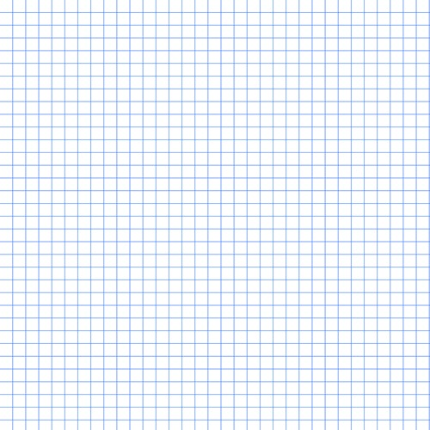







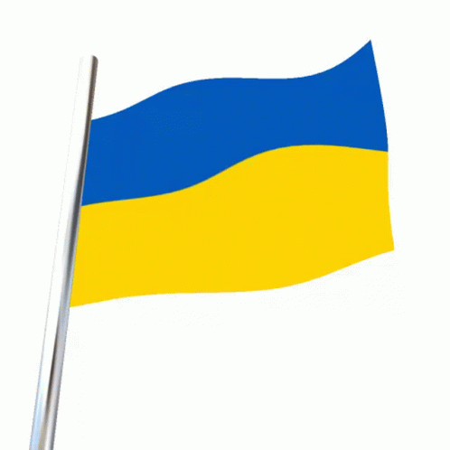

Повну презентацію дивіться у відеоуроці.
−
−
−
−

